Slide 1
Réforme du Collège
Nouveaux programmes, nouveaux dispositifs
Proposition d’une séquence :
« Un monde de migrants »
Niveau 4e
Caroline SANCHEZ, Caroline.Sanchez2@ac-montpellier.fr

Slide 2
1. Les Instructions Officielles
Programme fixé par l’arrêté du 12 Juin 2015
J.O du 21 Juin 2015
B.O.E.N spécial n°6 du 25 Juin 2015
→ Voir site Eduscol / site de l’E.N

Slide 3
Cycle 4, programme de 4e, Géographie
2. Place de la séquence dans l’année scolaire
 | Thèmes abordés | Sous-thèmes
1er Trimestre | Thème 1: L’urbanisation du monde | Espaces et paysages de l’urbanisation: géographie des centres et des périphéries Des villes inégalement connectées aux réseaux de la mondialisation
2e Trimestre | Thème 2: Les mobilités humaines transnationales | Un monde de migrants (séquence 5h + 1h évaluation) Le tourisme et ses espaces (séquence de 6h)
3e Trimestre | Thème 3: Des espaces transformés par la mondialisation | Mers et Océans: un monde maritimisé L’adaptation du territoire des Etats-Unis aux nouvelles conditions de la mondialisation Les dynamiques d’un grand ensemble géographique africain

Slide 4
Les textes:
« Il est essentiel de montrer aux élèves l’importance des grands mouvements transnationaux de population que le monde connaît et qui sont d’une ampleur considérable.
Les migrations transnationales dont les motivations peuvent être extrêmement variées (Erasmus, suite de conflits, crise climatique, raisons économiques…) sont souvent au centre de l’actualité et il est important que les élèves comprennent que cette géographie des migrations n’est pas centrée sur la seule Europe, ni marquée par les seuls mouvements des « Suds » vers les « Nords », mais comporte aussi des foyers de migrations intracontinentales sud-sud. »

Slide 5
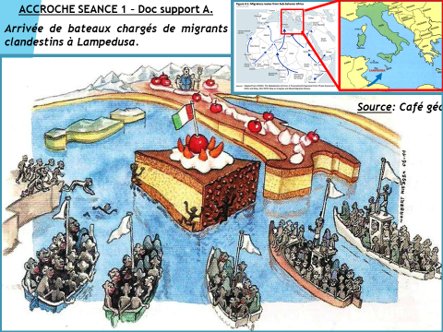
Séance 1: Pourquoi des milliers d’Africains migrent vers l’Europe? Echelle continentale
COMPETENCES TRAVAILLEES
S’informer dans le monde numérique
Vérifier les sources d’informations
Faire des liens avec l’éducation aux médias
ETAPES DE LA LECON
Recherche Internet: « mobilité » / « migrant » + actualité: les naufragés de Lampeduse
Définition des termes du sujet
Problématique
Définition du cadre spatial / organisation de la séquence
Enjeux du sujet: étude multiscalaire, pratique de l’espace par les migrants, ancrages, réseaux, couloirs de circulations, nouvelles routes, discontinuités géographiques, recompositions territoriales.
Rédaction d’un résumé sur l’ampleur des mouvements transnationaux à partir de 2 ou 3 mots-clés écrits au tableau
Discuter, expliquer, confronter les représentations
1ères hypothèses d’interprétation
Ecrire pour construire sa pensée et son savoir

Slide 6
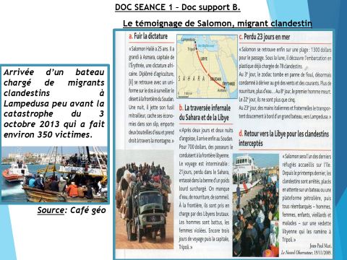
Séance 1: Pourquoi des milliers d’Africains migrent vers l’Europe? Echelle continentale
COMPETENCES TRAVAILLEES
Comprendre l’idée générale d’un document
Extraire des informations, les confronter, les mettre en relation, les organiser
Répondre à des questions
Esprit critique par rapport à la subjectivité de ces témoignages
ETAPES DE LA LECON
Evolution du profil du migrant: diversité
Des motivations extrêmement variées au péril de leurs vies
Importance des représentations: des espaces de destination rêvés, fantasmés, représentations positives parfois faussées, nourries d’images et de valeurs.

Slide 7
Séance 2: Comment ces migrations s’inscrivent-elles dans l’espace?
ACCROCHE SEANCE 2 – Doc support C.
Localisation différente par rapport à la séance 1 (Ceuta/ Lampedusa): adaptation des routes migratoires
Rappels séance 1: ampleur des migrations
Contraste avec la photo: points de discontinuité / renforcement des frontières
Problématique sur les réseaux, la pratique de l’espace par les migrants
Grillages autour de l’enclave espagnole de Ceuta
au Nord du Maroc

Slide 8
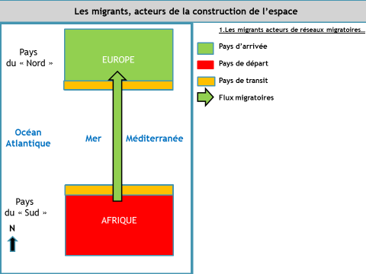
Séance 2: Comment ces migrations s’inscrivent-elles dans l’espace?
ETAPES DE LA LECON
Binômes en autonomie
Schéma de l’organisation des réseaux de migrants faisant apparaître les espaces de départ, de transit, d’arrivée, les flux, à partir d’un document cartographique
Concevoir une légende et la mettre en pratique
Sélection des travaux pour une réflexion lors de la mise en commun
COMPETENCES TRAVAILLEES
Discussion, confrontation des idées/représentations, coopérer/mutualiser
Pratique de différents langages: savoir schématiser des phénomènes géographiques, trouver des symboles pertinents, les organiser en légende, titre

Slide 9
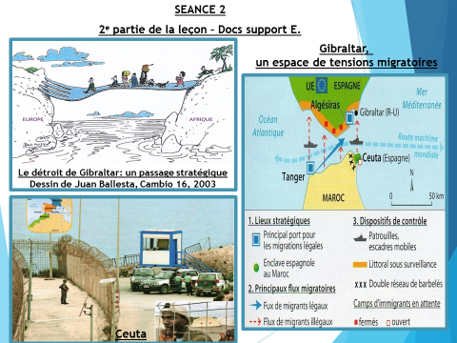
Séance 2: Comment ces migrations s’inscrivent-elles dans l’espace?
ETAPES DE LA LECON
Consigne: Rédiger collectivement un texte sur le renforcement des frontières à travers l’exemple de l’enclave espagnole de Ceuta: barrières, murs, patrouilles, militarisation des rapports de voisinages, FRONTEX etc.
Notions: discontinuités, ruptures, polarisation puis redistribution des flux migratoires vers l’Europe, nouvelles routes migratoires
COMPETENCES TRAVAILLEES
Comprendre l’idée générale d’un document
Etre capable de décrire un lieu et ses caractéristiques géographiques
Coopérer et mutualiser collectivement

Slide 10
Les migrants, acteurs de la construction de l’espace
EUROPE
1.Les migrants acteurs de réseaux migratoires…
Pays d’arrivée
Pays de départ
Pays de transit
Flux migratoires
2.… réactifs aux politiques migratoires…
Ligne de séparation « Nord »-« Sud » et renforcement des frontières
Nouvelles routes migratoires
S
E
A
N
C
E
2
Pays
du « Nord »
Océan Atlantique
Mer
Méditerranée
AFRIQUE
Pays
du « Sud »
N

Slide 11
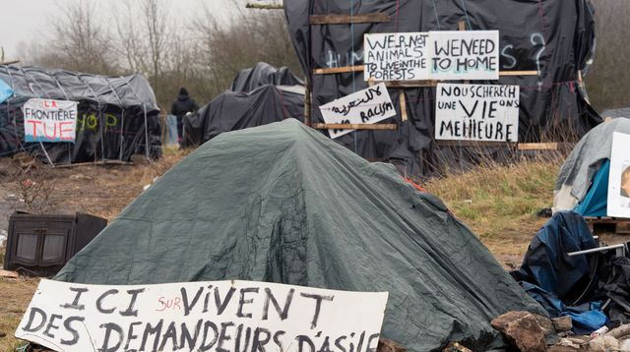
ACCROCHE SEANCE 3 – Doc support F.
Photo de migrants prévoyant l’envoi de remises au pays d’origine
=> Insister sur les représentations positives des migrations chez les élèves…
… Pour mieux « casser » les préjugés
→
Photo de migrants
dans le Nord de la France:
« Jungle de Calais »
=> TRAVAIL SUR LES RECOMPOSITIONS TERRITORIALES

Slide 12
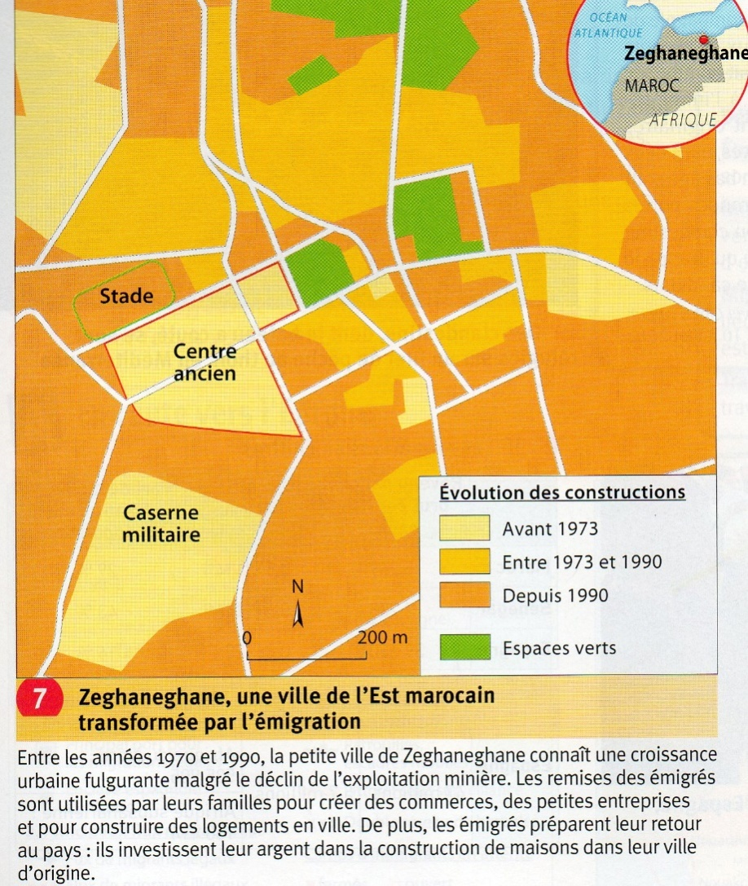
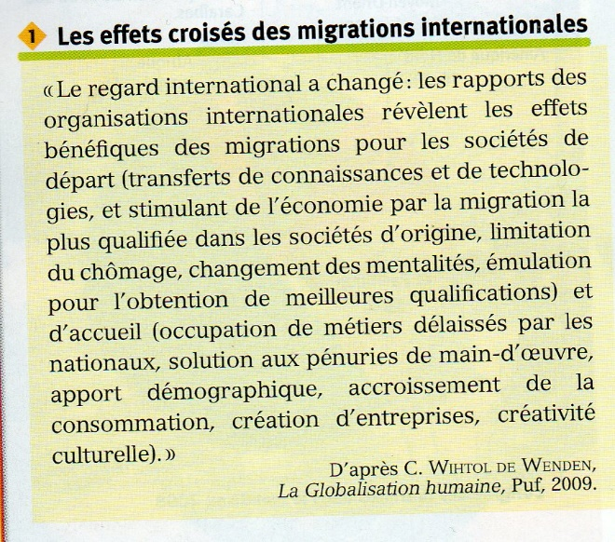
Séance 3:Quelles recompositions territoriales impliquent les migrants sur les espaces de départ et ceux d’arrivée? Echelle locale
SEANCE 3
Docs support G.
Les effets croisés des migrations internationales
Zeghaneghane, une ville de l’Est marocain
transformée par l’émigration

Slide 13
Comprendre l’idée générale de documents de natures variées
Sélectionner des informations (ici sur les recompositions territoriales)
Les classer dans un tableau
Jouer sur les couleurs : donner du sens / mémoire visuelle de l’élève
 | Espaces d’arrivée | Espaces de départ
Effets positifs | « Occupation de métiers délaissés par les nationaux, solution aux pénuries de main d’œuvre, apport démographique, accroissement de la consommation, création d’entreprises, activités culturelles » Métissages culturels | Les remises enrichissent les familles, leurs permettent de vivre plus confortablement, de construire des maisons, écoles, de monter des entreprises, des commerces, d’acheter des terrains, des logements etc. Retour au « pays » avec de nouvelles expériences, connaissances et qualifications, transfert de technologies Évolution des mentalités
Effets négatifs | Difficultés d’intégration Construction d’espaces de la clandestinité, des formes de repli, des mises à l’écart volontaires (la «Jungle » de Calais concernant les migrants clandestins) Engagement dans des réseaux, trafics etc. | - Départ des « cerveaux » (médecins, ingénieurs, étudiants, avocats etc.) préjudiciable pour le développement
Les migrations:
frein ou source de développement?

Slide 14
Les migrants, acteurs de la construction de l’espace
EUROPE
1.Les migrants acteurs de réseaux migratoires…
Pays d’arrivée
Pays de départ
Pays de transit
Flux migratoires
2.… réactifs aux politiques migratoires…
Ligne de séparation « Nord »-« Sud » et renforcement des frontières
Nouvelles routes migratoires
3. … impliquant des recompositions territoriales
Transferts (remises, qualifications etc)
et phénomènes de retours
Effets contrastés des migrations sur les territoires: frein ou source de développement?
S
E
A
N
C
E
2
Pays
du « Nord »
+/-
Océan Atlantique
Mer
Méditerranée
AFRIQUE
S
E
A
N
C
E
3
Pays
du « Sud »
+/-
N
+/-

Slide 15
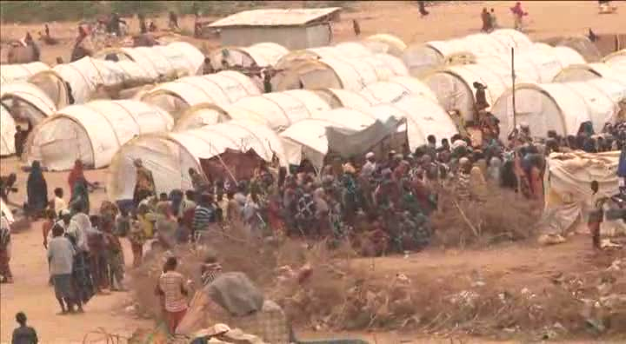
Séance 4: Les migrations sont-elles uniquement Sud-Nord?
L’importance des migrations intracontinentales Sud-Sud à toutes les échelles
SEANCE 4 - Doc support H.
QUESTIONNAIRE ELEVES EN LIEN AVEC LA VIDEO
Situez ce camp de réfugiés.
D’où viennent les réfugiés interrogés?
Comment se déplacent-ils?
Combien ce camp accueille-t-il de réfugiés?
Quelles raisons politiques, économiques, sanitaires et environnementales les poussent à migrer jusqu’ici? Développez.
Décrivez et interprétez l’organisation de ce camp et les réfugiés, à partir de ce que vous voyez, de ce que vous entendez et des témoignages.
Que leurs proposent les aides humanitaires?
Etude locale de l’Ethiopie :
Arrivée de réfugiés somaliens
Vidéo: http://unhcr.fr/v-4e4cce1d6
Cette région reculée et desséchée, au sud-est de l'Ethiopie, a reçu un afflux massif de réfugiés somaliens, dont beaucoup souffrent de malnutrition et font des récits tragiques.
COMPETENCES TRAVAILLEES
Tirer des informations d’une vidéo pour répondre à des questions
(Ecouter attentivement les témoignages, être sensible aux images parfois poignantes, observer l’environnement/contexte)

Slide 16
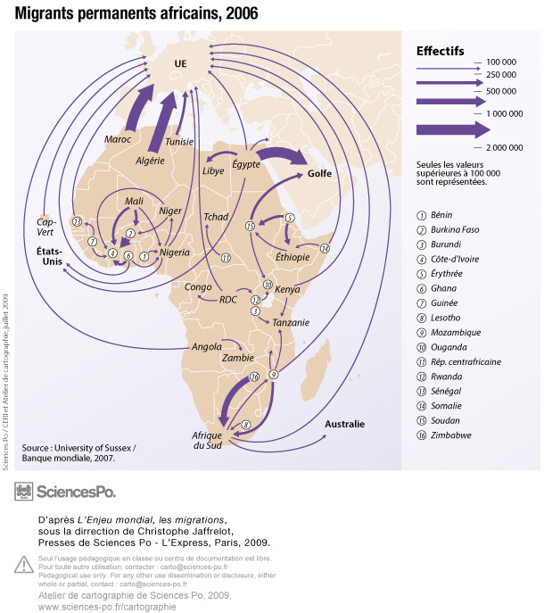
SEANCE 4 - Docs support I.
Etude multiscalaire des migrations
Les migrations intra-africaines
« Trop souvent réduites aux migrations vers les pays développés, les migrations africaines sont principalement intracontinentales. Historiquement plus politiques qu’économiques, la relative pacification du continent fait du facteur économique le principal moteur des mouvements internes de population. (…)
A l’intérieur d’un même pays, l’exode rural touche encore une bonne partie des pays africains, contribuant là à l’émergence de véritables villes-monde sur le continent (Le Caire, Lagos, Johannesburg, etc.). Mais les migrations se font désormais plutôt d’un pays vers un autre. Beaucoup sont encore attirés par l’eldorado occidental, en premier lieu par l’Europe, plus proche géographiquement, et de plus en plus par l’Amérique. (…)
Les pays qui sortent le plus vite du mal-développement sont évidemment les plus recherchés, notamment les pays riches en matières premières (Côte d’Ivoire, Gabon) sans oublier évidemment l’Afrique du Sud, qui attire chaque année des zimbabwéens, swazilandais, botswanais, etc. attirés par les perspectives du pays. (…)
Par Alexandre LIEBERMANN, Les Yeux du Monde.fr, le 8 juin 2015
Source: http://les-yeux-du-monde.fr/actualite/afrique-moyen-orient/22568-les-migrations-intra-africaines
COMPETENCES TRAVAILLEES / NOTIONS
Tirer des informations d’un texte + carte
Importance des migrations Sud-Sud qui s’organisent à toutes les échelles: locales, régionales, transfrontalières=> remise en question des préjugés
Les espaces de destination: villes, pays plus développés
Ecrire pour construire sa pensée et son savoir

Slide 17
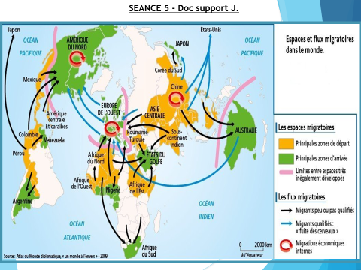
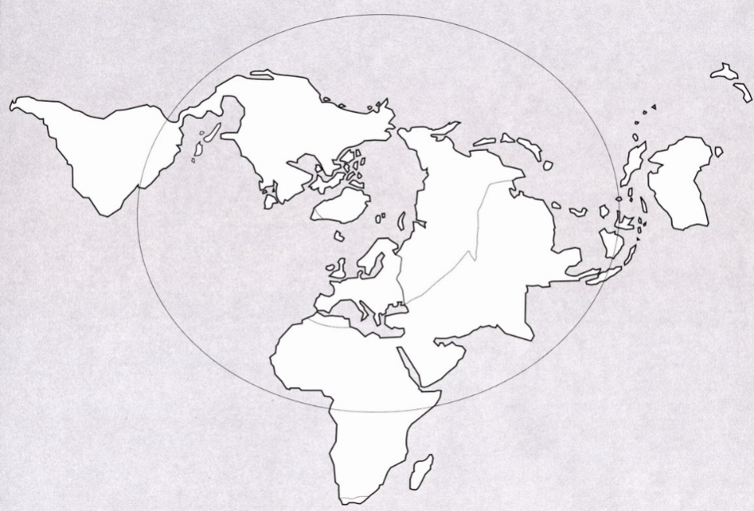
Séance 5: Comment s’organise la complexité du fait migratoire dans le monde?
MISE EN PERSPECTIVE A L’ECHELLE MONDIALE
Rappels:
L’ampleur des migrations transnationales
Diversité des motivations
Des réseaux et des systèmes migratoires
Des recompositions territoriales
Diversité des flux
Des flux à toutes les échelles
Objectif de séance: qu’en est-il dans le reste du monde?
CONSIGNES
Groupes de 4-5 élèves +1 rapporteur /groupe
Travail: Construire une carte de l’organisation des réseaux migratoires dans le monde, en faisant apparaître: les pôles majeurs d’émigration, d’immigration, ligne de séparation N-S, flux de migrants, migrations intracontinentales
Matériel fourni: 1 doc de référence (carte détaillée des espaces et flux migratoires dans le monde) et 1 fond de carte en projection polaire
COMPETENCES TRAVAILLEES
Coopérer/mutualiser
Savoir pratiquer différents langages: Réfléchir sur le choix et la pertinence des figurés et les placer correctement sur la carte: pratique du langage cartographique

Slide 18
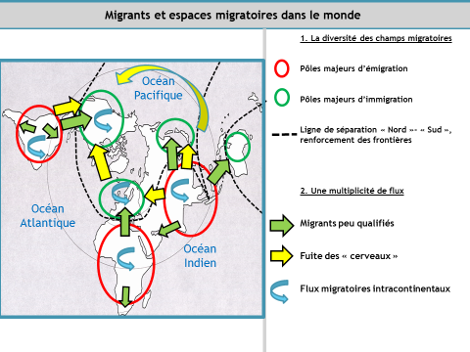
Séance 5: Comment s’organise la complexité du fait migratoire dans le monde?
MISE EN PERSPECTIVE A L’ECHELLE MONDIALE
COMPETENCES TRAVAILLES – Suite -
Présentation du travail de chaque groupe par les rapporteurs
Maîtrise de la langue à l’oral, savoir présenter, expliquer un travail à ses camarades
Discussion ensemble de la pertinence des choix retenus, repérer les erreurs et y remédier: les camarades doivent proposer des solutions, construire leurs savoirs ensemble

Slide 19
Evaluation des connaissances + Evaluation de 2-3 compétences travaillées
Etude de cas hors Afrique – Europe
Ex: Amérique
Se décentrer du cadre spatial vu en classe, tout en réutilisant les notions et concepts de la leçon
Des documents variés: cartes à différentes échelles, textes, documents iconographiques
Des exercices variés à difficulté croissante tout au long du devoir:
Ex 1: Quelques questions sur documents
Ex 2: 1 Question rédigée
Ex 3: 1 tâche cartographique qui pourrait reprendre soit le schéma des séances 2 et 3, soit la carte de synthèse de la séance 5, en reprenant le cas américain
Localiser
Comprendre l’idée générale d’un document
Sélectionner, analyser, classer, confronter des informations issues de documents
Caractériser un lieu dans sa complexité
Réutiliser un lexique scientifique
Travailler son esprit critique
Ecrire pour construire sa pensée et son savoir
Synthétiser
Pratiquer différentes formes de langages
A adapter en fonction du niveau des élèves

Slide 20
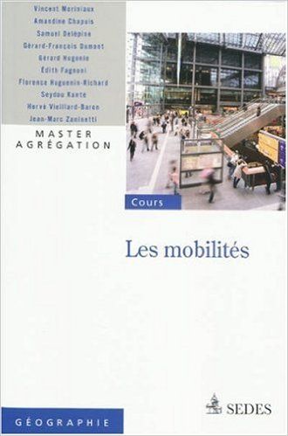
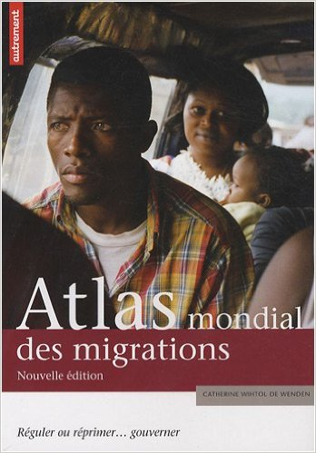
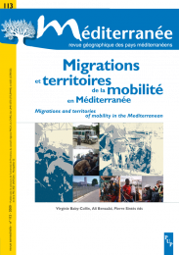
5. Ressources
◊ Sur la Réforme du Collège:
Nouveaux programmes, nouvelles démarches et mises en œuvre
Site Eduscol
Site de l’Education Nationale
***
◊ Sur la géographie des migrations:
Manuels spécialisés
Guénola Capron et Geneviève Cortes, Liens et lieux de la mobilité : Ces autres territoires, Ed. Broché, 2005.
Vincent Moriniaux, Les Mobilités, Ed. Sedes, 2010.
Christophe Jaffrelot et Christian Lequesne, L'enjeu mondial : Les migrations, Ed. Broché, 2009.
Gildas Simon, Migrants et migrations du monde,Documentation photographique (Dossier n.8063), 2008.
V. Baby-Colin, Ali Bensaäd, Pierre Sintès, Migrations et territoires de la mobilité en Méditerranée, Revue Méditerranée, 2010.
Catherine Wihtol de Wenden et Madeleine Benoit-Guyod, Atlas mondial des migrations , Ed. Autrement, 2009.
Sites internet, articles scientifiques
Géoconfluence
Café géo

